Slide 1



Slide 2
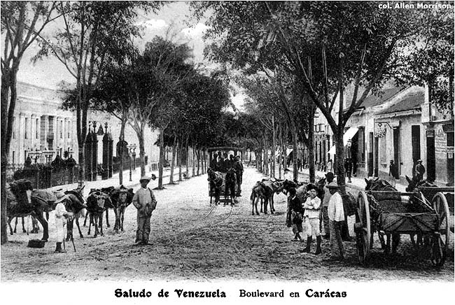
VENEZUELA ENTRE 1900 Y 1906

Slide 3
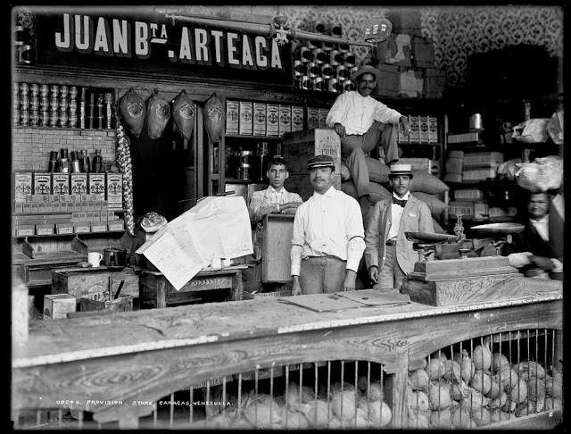
Tienda de abastos de Juan Bautista Arteaga, en Caracas, 1900-1906

Slide 4
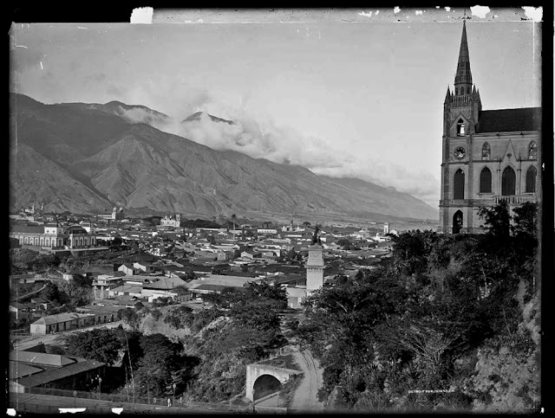
Capilla de Nuestra Señora de Lourdes, en Caracas, 1900-1906.

Slide 5
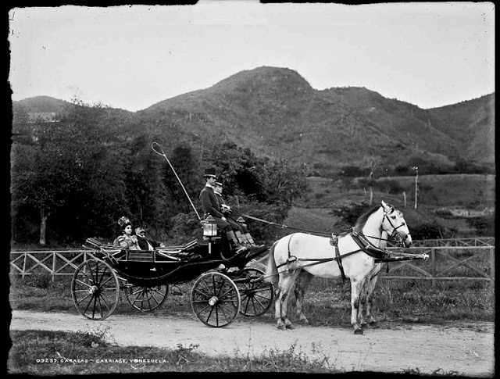
Carruaje en Caracas, 1900-1906.

Slide 6
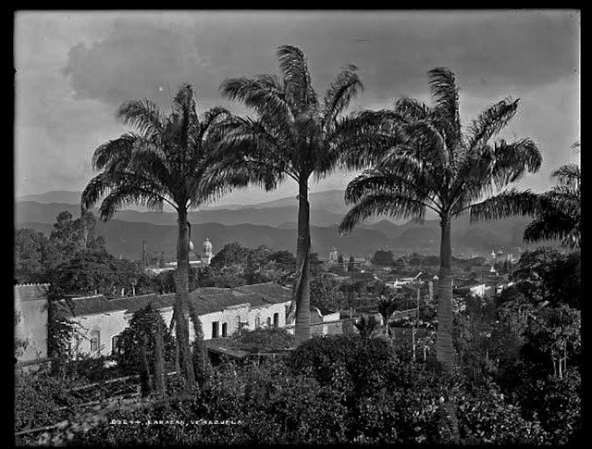
Chaguaramos o palmas reales (Roystonea Oleracea) de más de 40 metros de altura en Caracas,1900-1906.

Slide 7
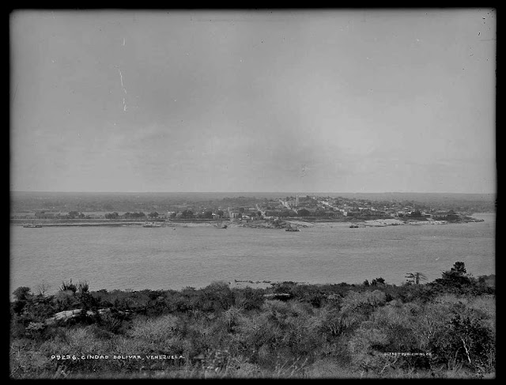
Ciudad Bolívar, vista desde la orilla norte del Orinoco, 1900-1906

Slide 8
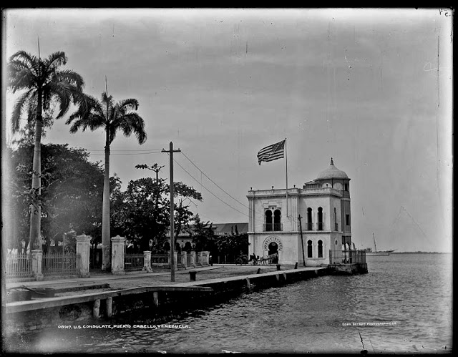
Consulado de los Estados Unidos en Puerto Cabello, 1901

Slide 9
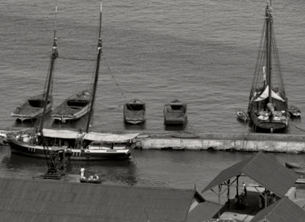
OTRA VISTA DEL PUERTO DE LA GUAIRA

Slide 10
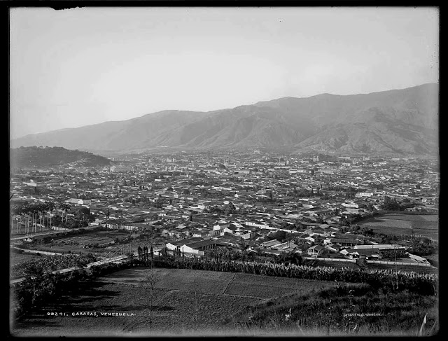
En el valle de Caracas aún había intensa actividad agrícola.

Slide 11
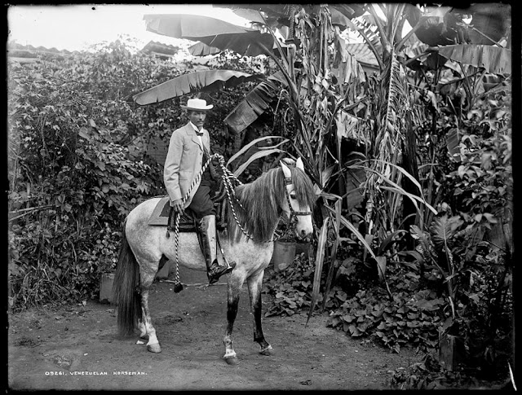
Jinete venezolano, engalanado y aparcado para la foto, 1900-1906.

Slide 12
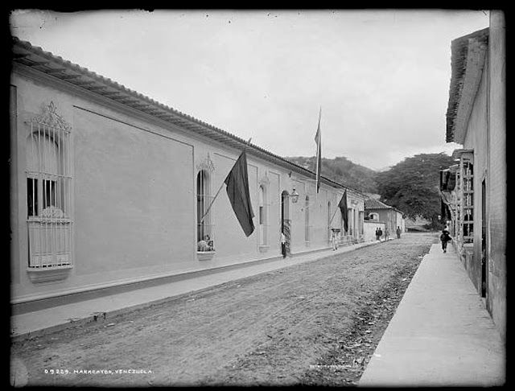
Esto es Maracaibo entre 1900 y 1906

Slide 13
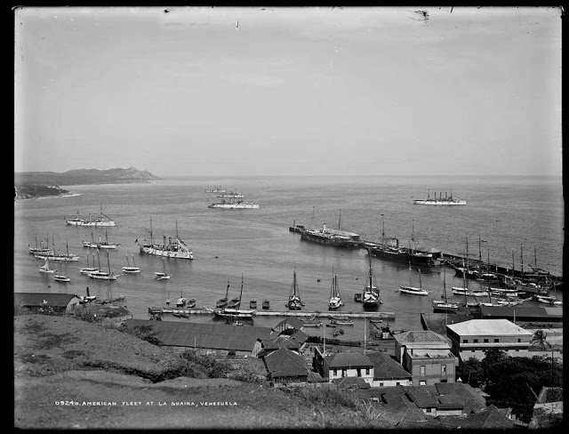
La flota Estadounidense anclada frente al puerto de La Guaira, 1900-1906.

Slide 14
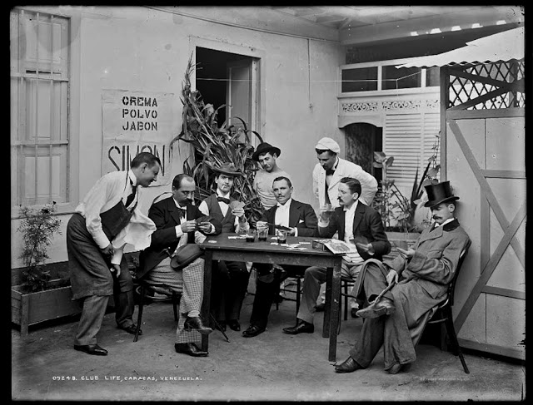
Vida de club en Caracas, 1900-1906.

Slide 15
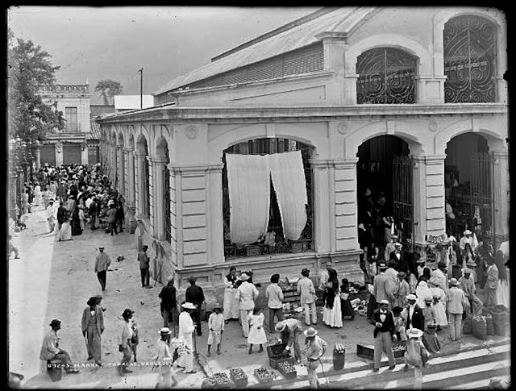
Mercado Popular en Caracas, 1900-1906.

Slide 16
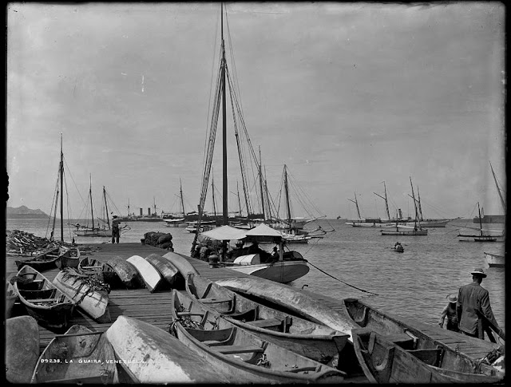
Puerto de La Guaira, 1900-1906.

Slide 17
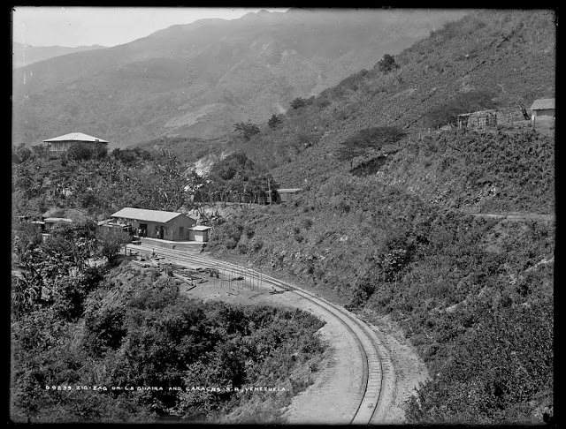
Vías del Ferrocarril Caracas - La Guaira, 1900-1906.

Slide 18







¿Te ha gustado?
Puedes ver más entrando
Aquí
Además puedes recibir powerpoints en tu correo electrónico suscribiéndote aquí:

